Slide 1

Projet de Calcul Parallèle
Prédiction de dépense Énergétique dans les bâtiments, avec : CUDA, PSO, Réseaux de Neurones
Faculté des sciences
Réalisé par : Meriem ZOGARH - Youssef OUKASSOU
Encadré par : Pr. Hala KHANKHOUR

Slide 2
Plan
05
01
06
02
07
03
08
04
09
Preprocessing des Données
Introduction
Création du Modèle RN
Généralités sur NVIDIA & CUDA
Optimisation avec PSO
Technologies Utilisées
Évaluation et Visualisation des Résultats
Mise en Pratique du Projet:
Conclusion

Slide 3
Introduction:
Dans cette présentation, nous explorerons la dépense énergétique des bâtiments en utilisant CUDA et l'apprentissage automatique. Cette recherche vise à développer des modèles de prédiction énergétique plus précis et plus rapides. En combinant l'algorithme PSO avec les réseaux de neurones et l'accélération GPU de CUDA, nous cherchons à révolutionner la gestion énergétique. Notre projet s'inscrit dans le contexte de la nécessité croissante de réduire la consommation d'énergie, de minimiser les coûts et d'atténuer l'impact environnemental. Les résultats prometteurs que nous présenterons ouvrent la voie à une gestion énergétique plus intelligente et à des avancées significatives dans l'efficacité énergétique des bâtiments.

Slide 4

Généralités sur NVIDIA & CUDA:
Nvidia Corporation se distingue en tant qu'entreprise de renommée mondiale qui occupe une place de premier plan dans le domaine des technologies liées au traitement graphique, à l'intelligence artificielle et au calcul haute performance. Elle est réputée pour ses cartes graphiques, notamment la gamme GeForce pour les joueurs et les cartes Quadro pour les professionnels de la création graphique. De plus, Nvidia est un leader en intelligence artificielle grâce à ses GPU spécialement conçus pour l'apprentissage automatique. Le développement de la technologie CUDA (Compute Unified Device Architecture) a été une étape cruciale, permettant l'utilisation de la puissance de calcul des GPU Nvidia pour des applications de calcul général.

Slide 5
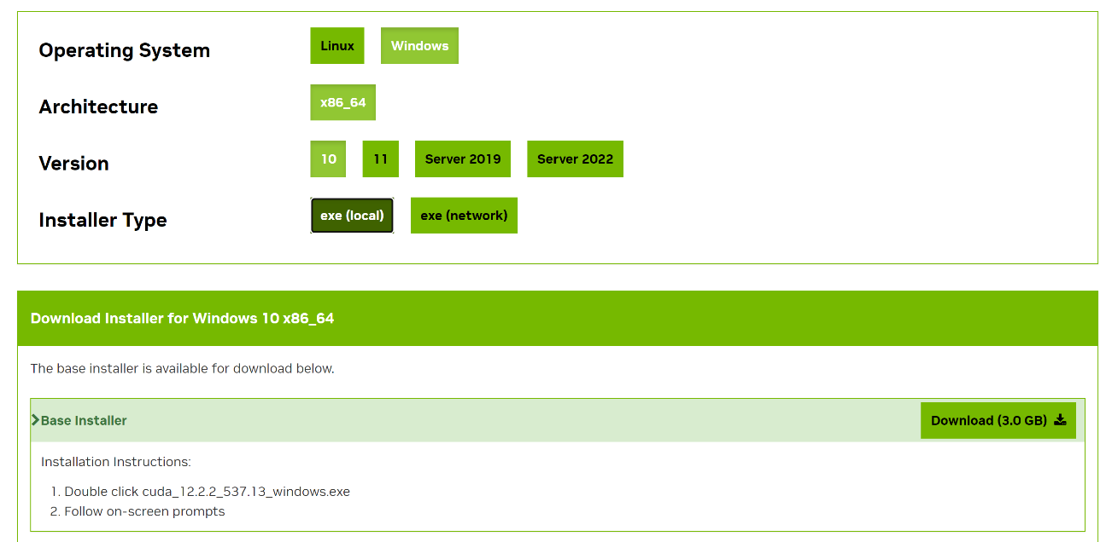
Généralités sur NVIDIA & CUDA:
ÉTAPES D’INSTALLATION DE CUDA SUR WINDOWS
1ER ÉTAPE : TÉLÉCHARGER CUDA TOOLKIT & CUDNN

Slide 6
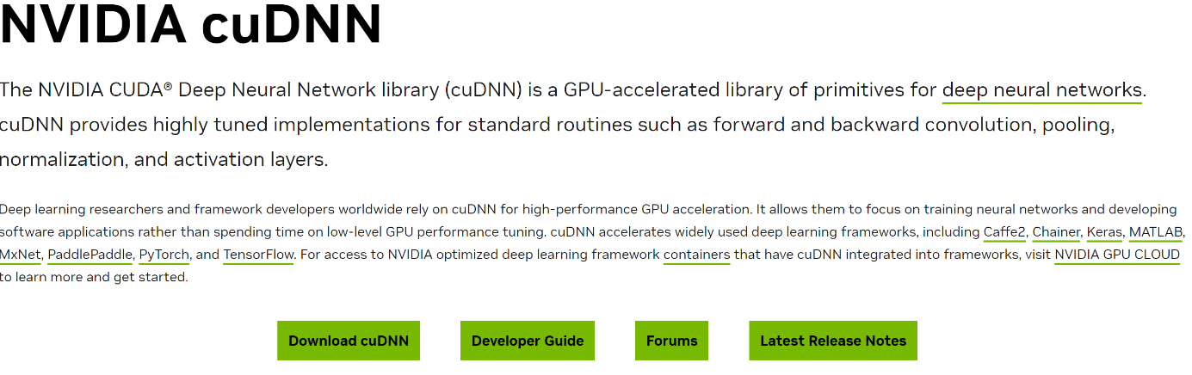
Généralités sur NVIDIA & CUDA:
ÉTAPES D’INSTALLATION DE CUDA
ÉTAPES D’INSTALLATION DE CUDA SUR WINDOWS
1ER ÉTAPE : TÉLÉCHARGER CUDA TOOLKIT & CUDNN

Slide 7
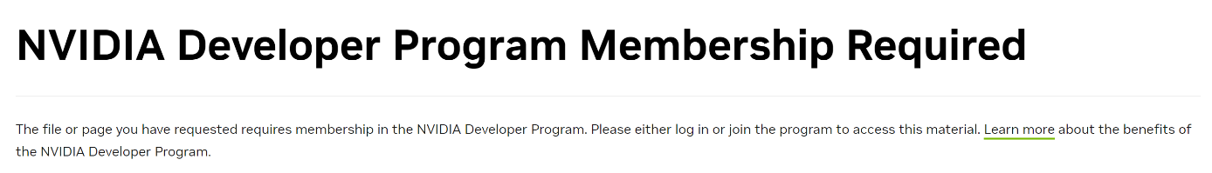

Généralités sur NVIDIA & CUDA:
ÉTAPES D’INSTALLATION DE CUDA
ÉTAPES D’INSTALLATION DE CUDA SUR WINDOWS
1ER ÉTAPE : TÉLÉCHARGER CUDA TOOLKIT & CUDNN

Slide 8
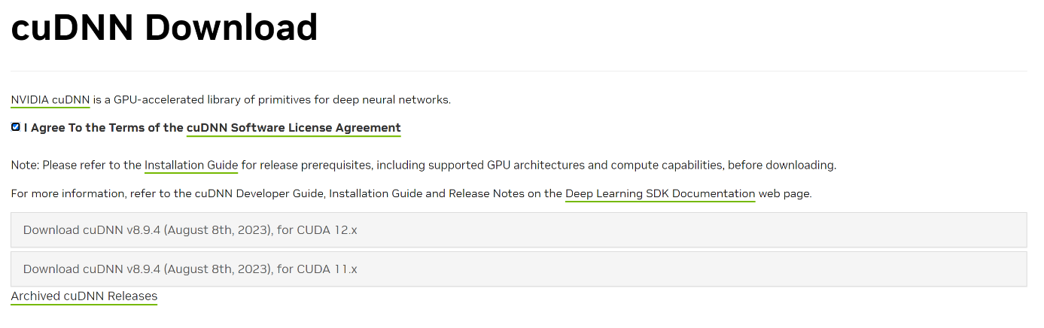
Généralités sur NVIDIA & CUDA:
ÉTAPES D’INSTALLATION DE CUDA
ÉTAPES D’INSTALLATION DE CUDA SUR WINDOWS
1ER ÉTAPE : TÉLÉCHARGER CUDA TOOLKIT & CUDNN

Slide 9
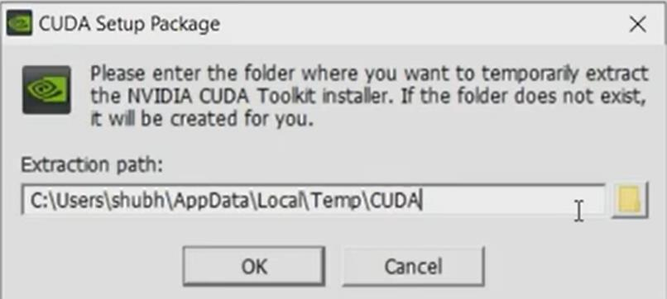
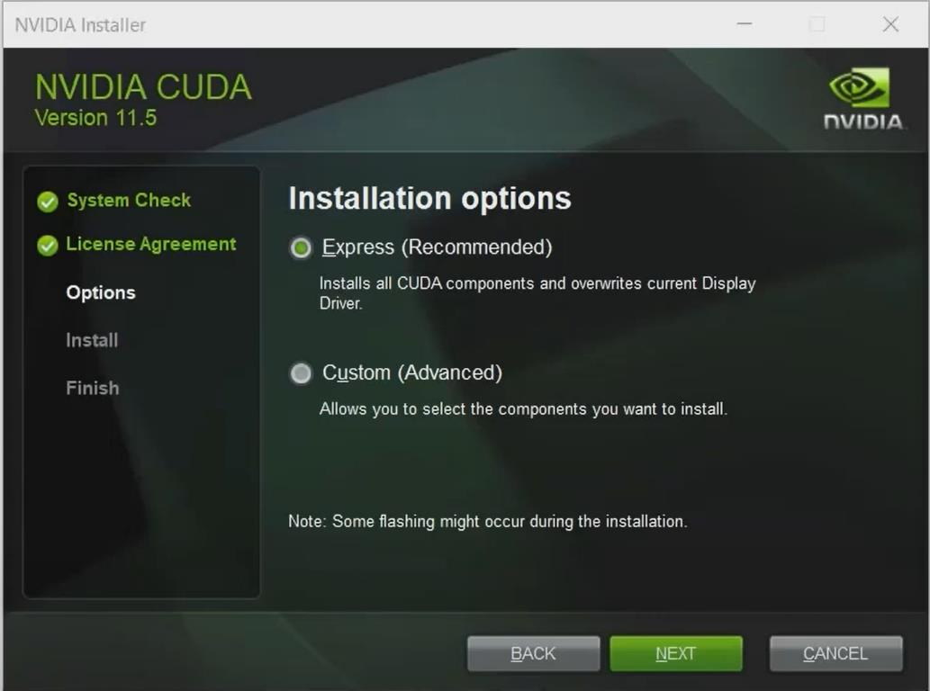
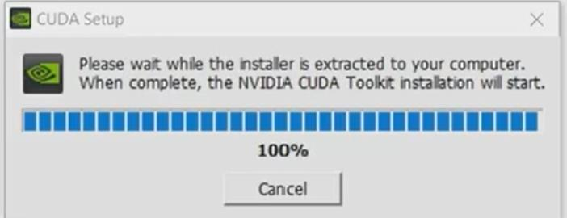
Généralités sur NVIDIA & CUDA:
ÉTAPES D’INSTALLATION DE CUDA
ÉTAPES D’INSTALLATION DE CUDA SUR WINDOWS
2EME ETAPE : INSTALLER CUDA

Slide 10
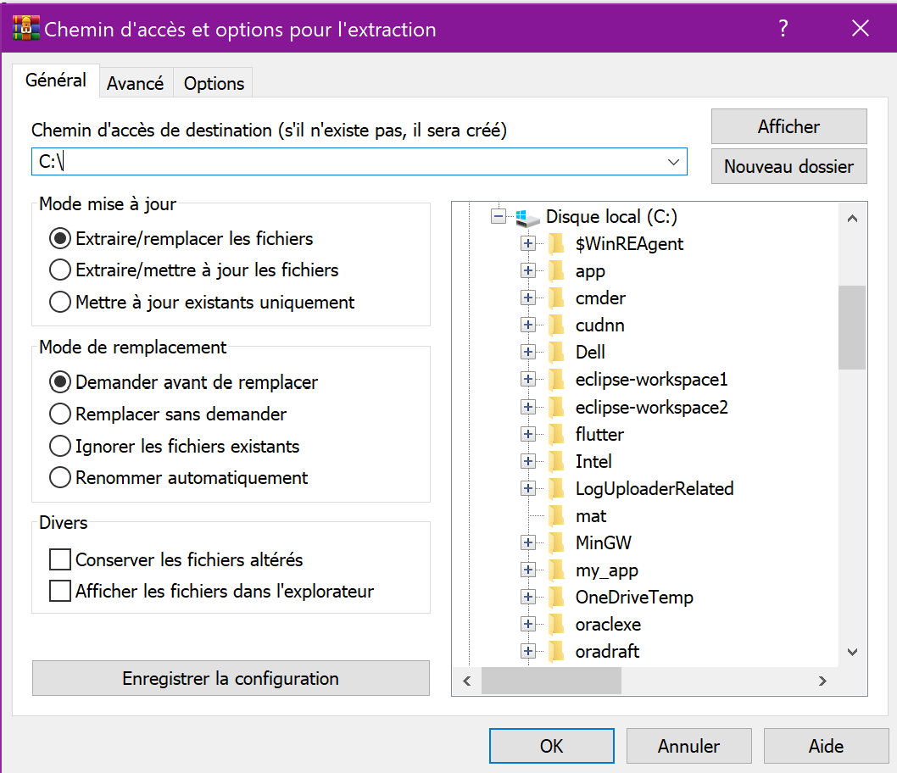
Généralités sur NVIDIA & CUDA:
ÉTAPES D’INSTALLATION DE CUDA
ÉTAPES D’INSTALLATION DE CUDA SUR WINDOWS
3ÈME ÉTAPE : EXTRAYER LE FICHIER D’ARCHIVE CUDNN

Slide 11
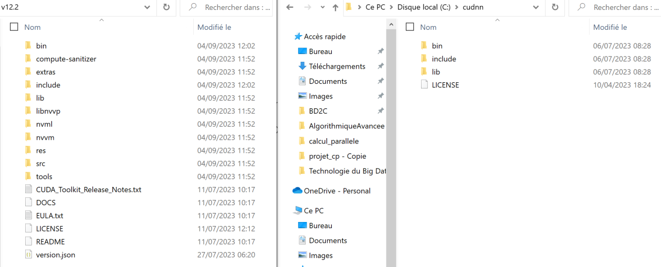
Généralités sur NVIDIA & CUDA:
ÉTAPES D’INSTALLATION DE CUDA
ÉTAPES D’INSTALLATION DE CUDA SUR WINDOWS
4ÈME ÉTAPE : PLACEMENT DES FICHIERS DE CONFIGURATIONS

Slide 12
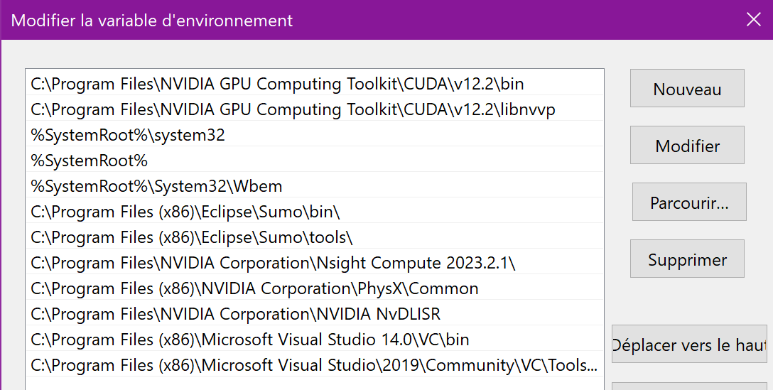
Généralités sur NVIDIA & CUDA:
ÉTAPES D’INSTALLATION DE CUDA
ÉTAPES D’INSTALLATION DE CUDA SUR WINDOWS
5ÈME ÉTAPE : AJOUTER LES VARIABLES D’ENVIRONNEMENT

Slide 13
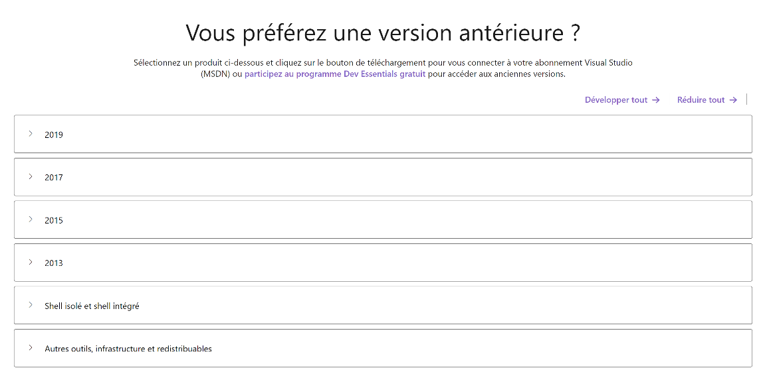
Généralités sur NVIDIA & CUDA:
ÉTAPES D’INSTALLATION DE CUDA
ÉTAPES D’INSTALLATION DE CUDA SUR WINDOWS
6ÈME ÉTAPE : TÉLÉCHARGER ET INSTALLER VISUAL STUDIO

Slide 14
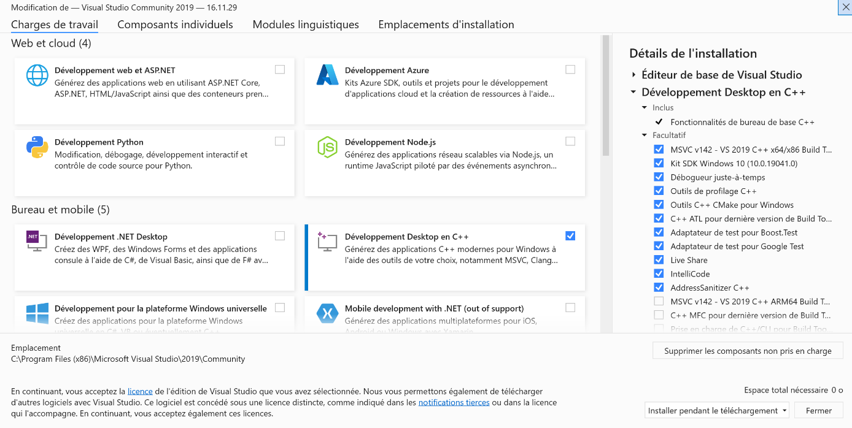
Généralités sur NVIDIA & CUDA:
ÉTAPES D’INSTALLATION DE CUDA
ÉTAPES D’INSTALLATION DE CUDA SUR WINDOWS
6ÈME ÉTAPE : TÉLÉCHARGER ET INSTALLER VISUAL STUDIO

Slide 15
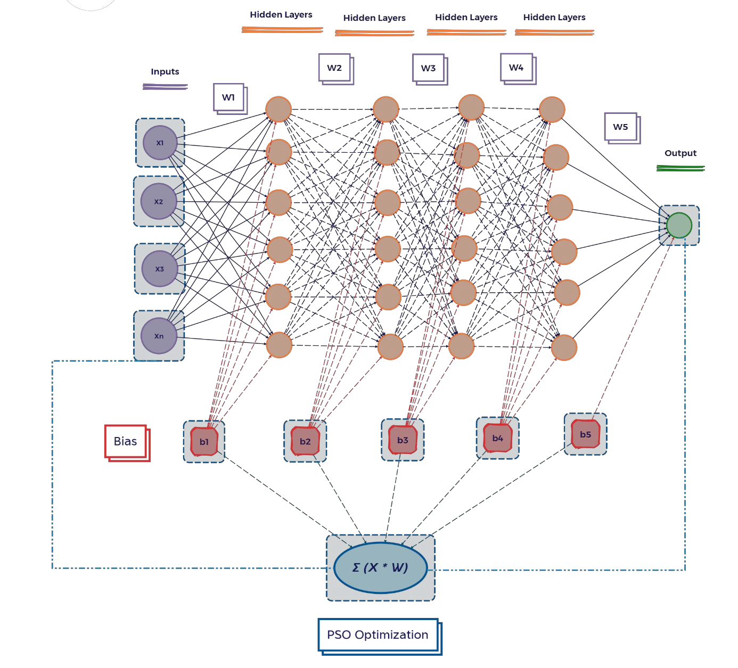
Technologies Utilisées:
PSO Avec RÉSEAU DE NEURONES:
L'optimisation de réseau de neurones par l'algorithme PSO représente une approche puissante pour affiner les paramètres complexes d'un réseau de neurones. En utilisant un processus itératif qui combine la recherche de solutions locales et globales, cet algorithme parvient à trouver des configurations de paramètres qui maximisent la performance du réseau de neurones pour une tâche donnée. Le processus de mise à jour des paramètres en fonction des performances locales et globales permet d'explorer efficacement l'espace des solutions. Grâce à cette méthodologie, les chercheurs et les ingénieurs peuvent améliorer significativement les performances des réseaux de neurones, ouvrant ainsi la voie à des applications plus précises et performantes dans des domaines tels que la vision par ordinateur, le traitement du langage naturel, et bien d'autres.

Slide 16
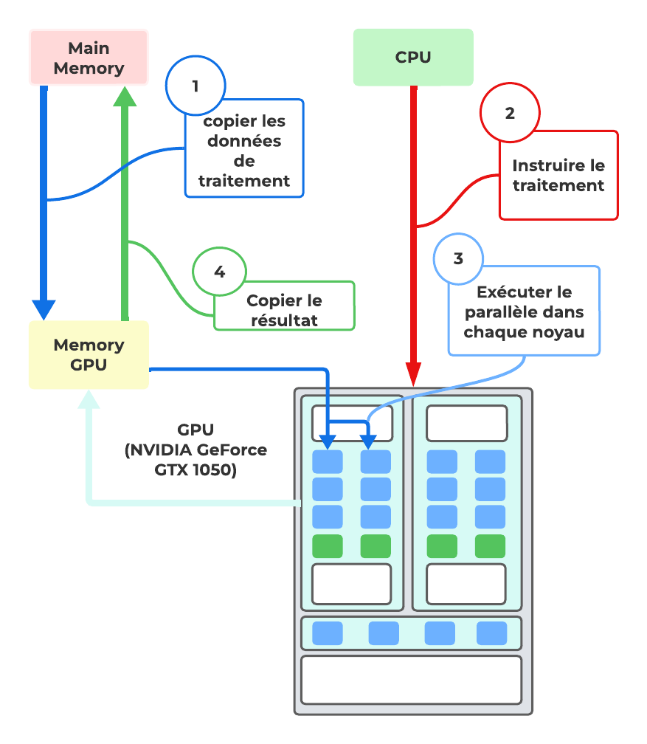
Technologies Utilisées:
CUDA:
L'intégration de CUDA dans le réseau de neurones se justifie par la nature intensive des calculs nécessaires, notamment les multiplications de matrices et les opérations sur les tenseurs, qui bénéficient grandement de l'accélération matérielle des GPU. De plus, le parallélisme intrinsèque du réseau de neurones permet une répartition efficace des calculs sur les cœurs de GPU, accélérant ainsi l'entraînement. En revanche, l'algorithme PSO, axé sur des opérations de métaheuristique, ne présente pas le même besoin de parallélisme matérielle. De plus, le coût de transfert des données entre la mémoire centrale et la mémoire GPU, ainsi que l'objectif principal de l'accélération matérielle pour l'entraînement du réseau de neurones, ont motivé notre choix de focaliser CUDA sur cette phase, en optimisant ainsi de manière efficace l'algorithme dans son ensemble.

Slide 17
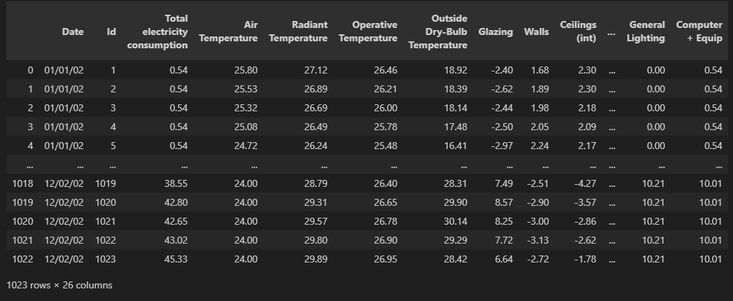
Mise en Pratique du Projet:
LA BASE DE DONNEES:
Les données utilisées dans ce projet proviennent d'une collecte réalisée dans divers bâtiments afin de comprendre et de prédire la dépense énergétique.
Chacune des observations de données représente des mesures prises à un moment donné dans un bâtiment spécifique
…
…
…

Slide 18
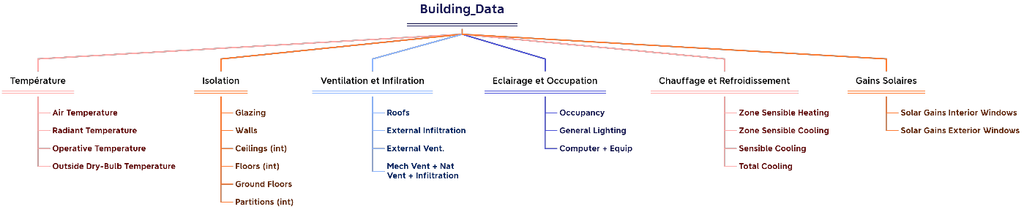
Preprocessing des Données:
CORRELATION:
Après une analyse initiale de notre données source, on peut constater que les colonnes peuvent être répartie en plusieurs groupes.

Slide 19
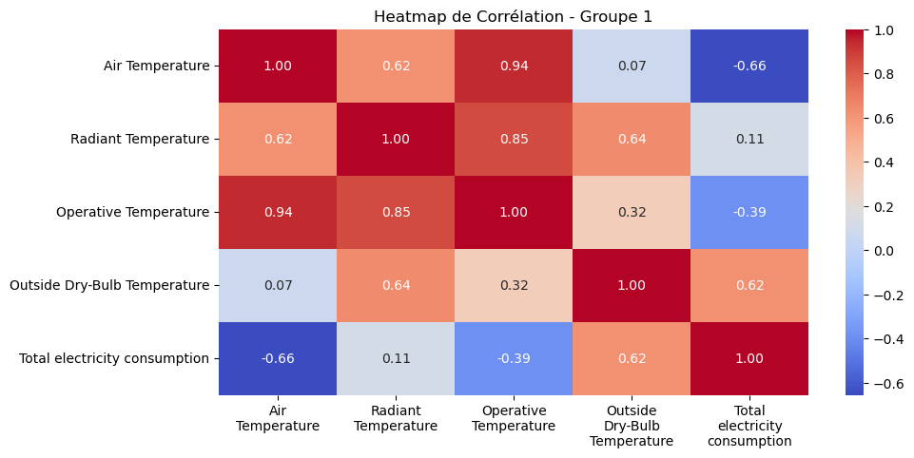
Preprocessing des Données:
CORRELATION:

Slide 20
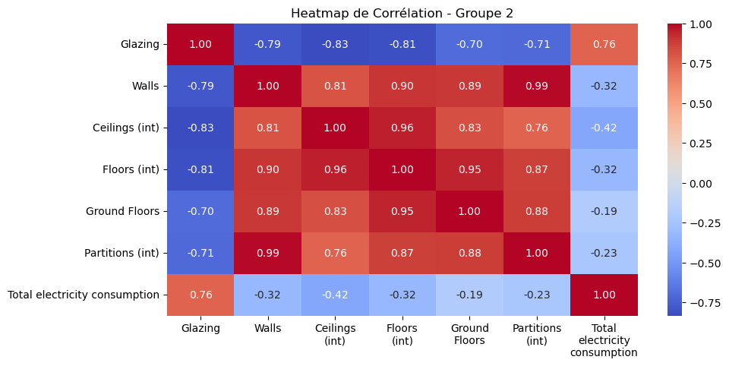
Preprocessing des Données:
CORRELATION:

Slide 21
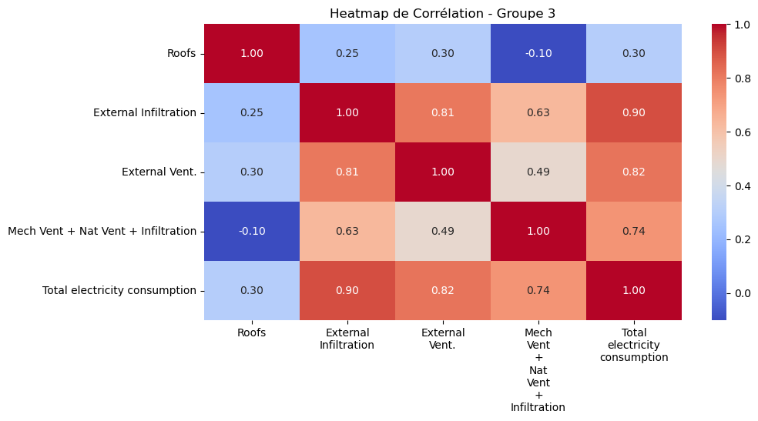
Preprocessing des Données:
CORRELATION:

Slide 22
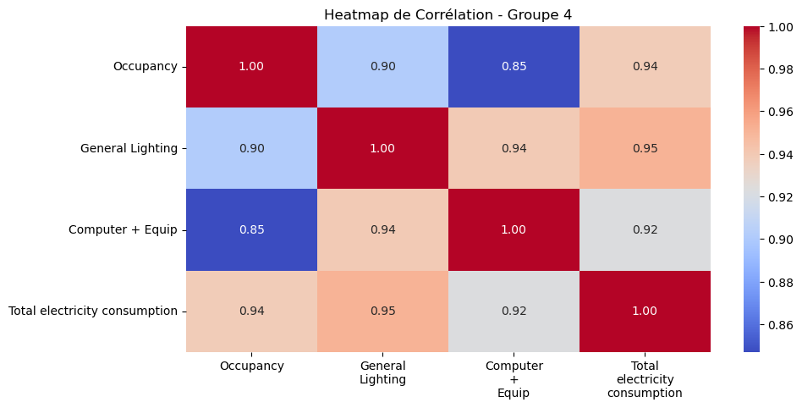
Preprocessing des Données:
CORRELATION:

Slide 23
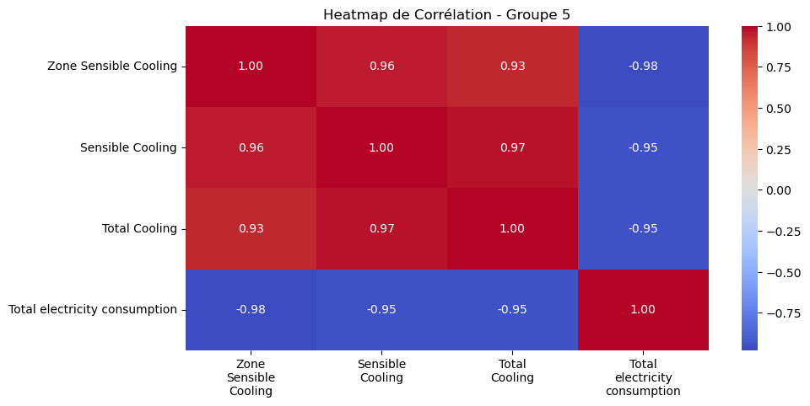
Preprocessing des Données:
CORRELATION:

Slide 24
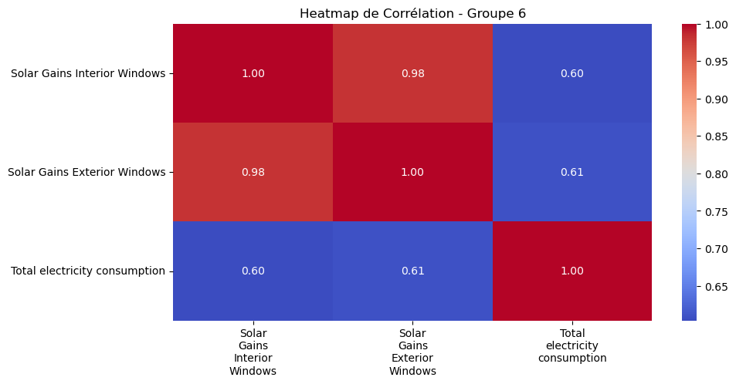
Preprocessing des Données:
CORRELATION:

Slide 25
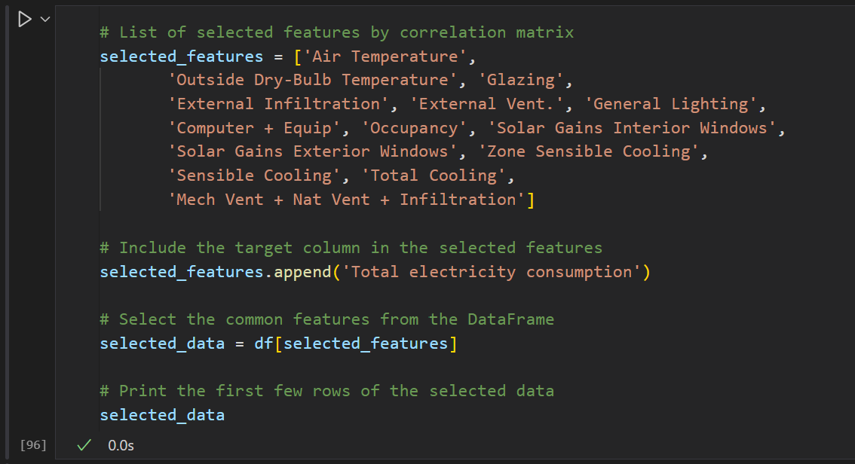
Preprocessing des Données:
FEATURE SELECTION :
En se basant sur les matrices de corrélation, on peut faire une sélection de caractéristiques selon leurs corrélation avec la cible, en éliminant celles qui sont moins importantes ou redondantes.

Slide 26
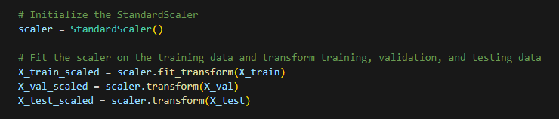
Preprocessing des Données:
DATA SPLITTING ET NORMALISATION :
DATABASE
Entraînement
Test
Validation

Slide 27
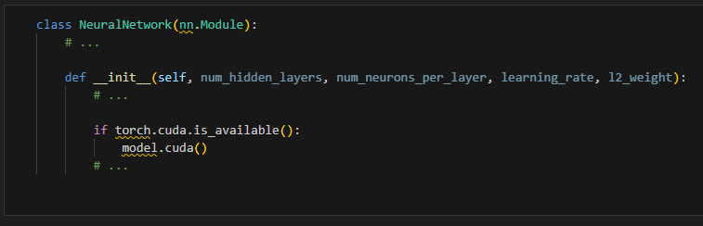
CRÉATION DU MODÈLE DE RÉSEAU DE NEURONES
Définition et initialisation du modèle :
Cette section définit un modèle de réseau neuronal et l'initialiser. Elle vérifie également la disponibilité de CUDA et déplace le modèle vers CUDA si possible.

Slide 28
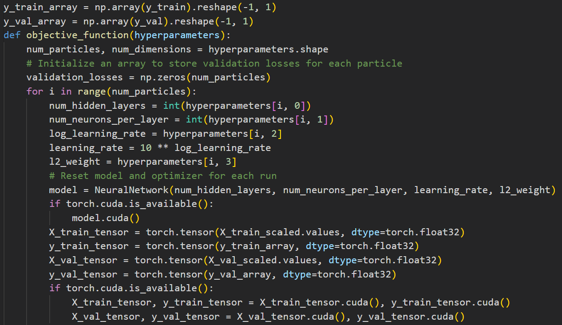
CRÉATION DU MODÈLE DE RÉSEAU DE NEURONES
Fonction objective :
Cette partie du code définit la fonction objective utilisée pour l'optimisation. Les données d’entraînement (‘X_train_scaled’) et de validation (‘X_val_scaled’) sont converties en tenseurs PyTorch et, si une carte GPU est disponible, ils seront
déplacées sur le GPU

Slide 29
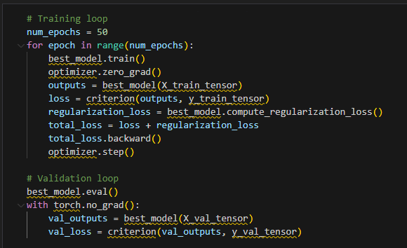
CRÉATION DU MODÈLE DE RÉSEAU DE NEURONES
Entraînement du modèle :
Cette section permet d'entraîner le modèle, en tenant compte de CUDA en vérifiant sa disponibilité.

Slide 30
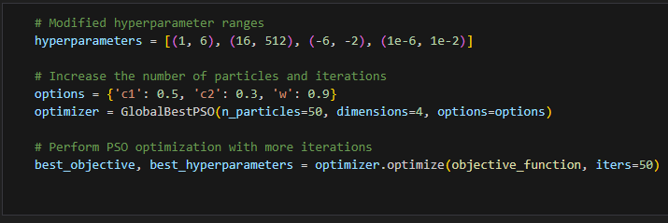
OPTIMISATION AVEC PSO
Initialisation PSO :
Cette partie initialise l'optimiseur PSO avec les options spécifiées et effectue l'optimisation PSO.

Slide 31
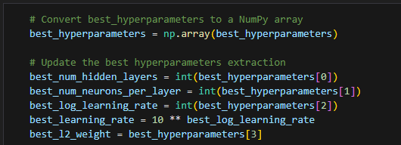
OPTIMISATION AVEC PSO
Extraction des meilleurs hyperparamètres :
Après l'optimisation PSO, les meilleurs hyperparamètres sont extraits des résultats.

Slide 32
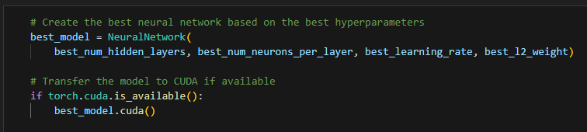
OPTIMISATION AVEC PSO
Créer le meilleur modèle :
Le meilleur modèle de réseau neuronal basé sur les hyperparamètres optimisés est créé.

Slide 33
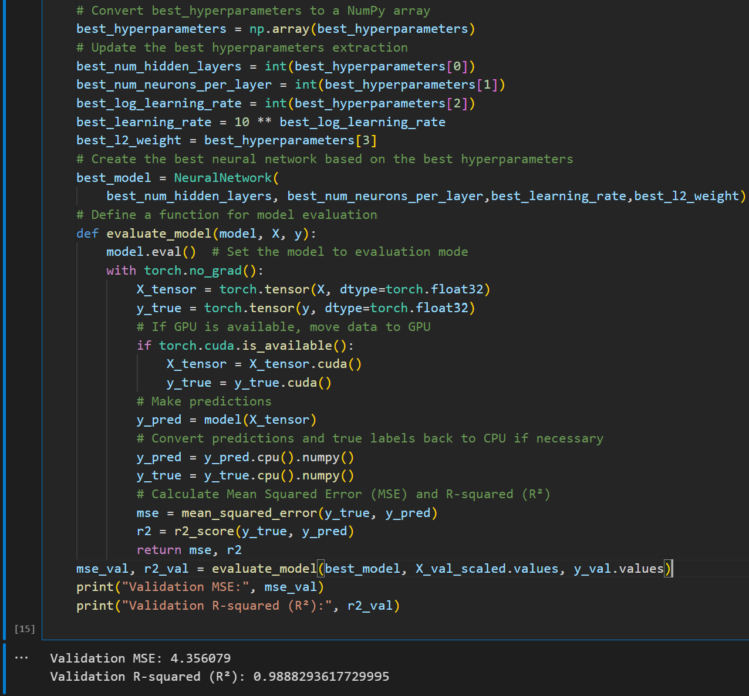
Évaluation et Visualisation des Résultats:
Interprétation générale :
- Les valeurs obtenues (MSE basse et R² élevé) suggèrent que le modèle fonctionne très bien sur l'ensemble de données de validation. Il semble être capable de faire des prédictions très précises, avec une MSE relativement faible et un R² proche de 1, ce qui signifie que la majorité de la variance dans les données de validation est expliquée par les prédictions du modèle.
- En pratique, une MSE de 4.356079 et un R² de 0.9888293617729995 sont généralement considérés comme d'excellentes performances, indiquant un modèle qui s'ajuste bien aux données de validation.

Slide 34
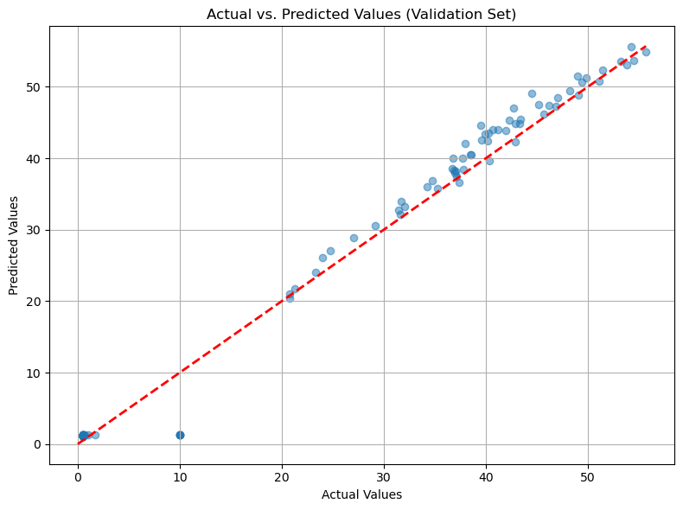
Évaluation et Visualisation des Résultats:
Dans ce graphe on peut visualiser que les points bleus sont regroupés autour de la ligne en pointillés rouge, cela indique généralement que les prédictions du modèle sont très proches des valeurs réelles dans l’ensemble de données de validation. C’est une très bonne indication de la qualité de prédictions du modèle.

Slide 35
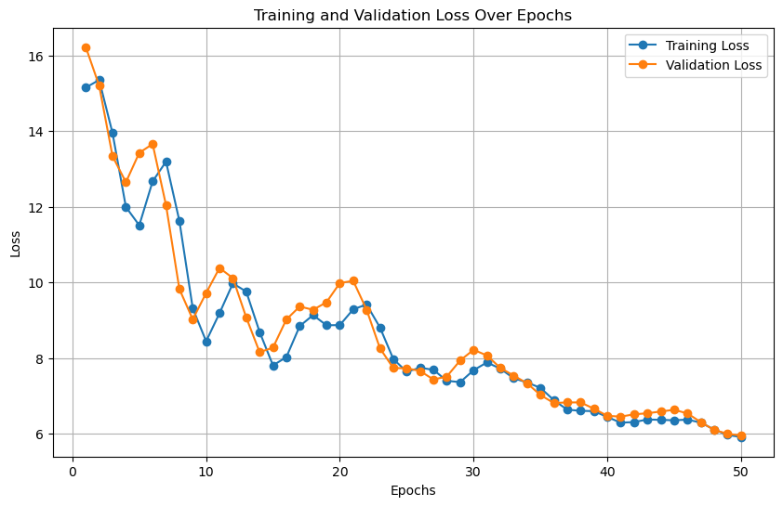
Évaluation et Visualisation des Résultats:
On remarque que les courbes convergent vers des valeurs de perte plus basses, cela suggère que le modèle a réussi à apprendre les modèles dans les données d'entraînement et à généraliser sur les données de validation. Le plateau à la fin peut indiquer que l'entraînement a atteint un point optimal, et de nouvelles époques d'entraînement pourraient ne pas améliorer significativement les performances.

Slide 36
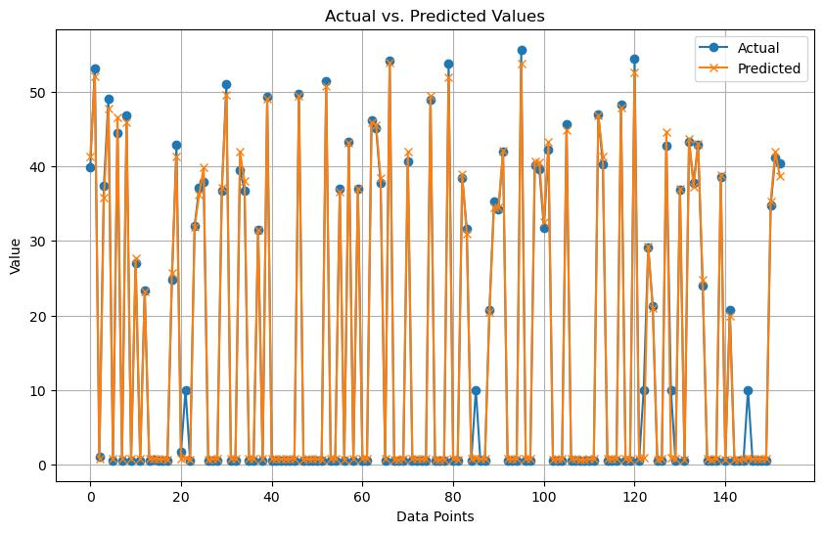
Évaluation et Visualisation des Résultats:
On remarque que dans le graphe les croix orange sont très proches des points bleus, cela indique que le modèle a réussi à bien apprendre et à bien généraliser, ce qui est l'objectif principal de l'entraînement du modèle. C'est un signe positif de la qualité de ce dernier.

Slide 37
Conclusion:
Ce projet de recherche a réussi à améliorer la prédiction des dépenses énergétiques dans les bâtiments en utilisant CUDA, PSO et les réseaux de neurones, accélérant considérablement les calculs par rapport aux CPU. L'optimisation par PSO a renforcé la précision des prédictions en adaptant efficacement le modèle aux données énergétiques spécifiques. Cette approche ouvre de nouvelles perspectives pour l'utilisation de l'accélération matérielle dans l'apprentissage automatique appliqué à l'énergie et à la construction, malgré les défis de gestion de la mémoire GPU et de synchronisation. En somme, ce projet contribue à l'efficacité énergétique et à l'analyse des données dans le domaine, promettant des développements futurs passionnants.

Slide 38
Merci!
Faculté des sciences
Réalisé par : Meriem ZOGARH - Youssef OUKASSOU
Encadré par : Pr. Hala KHANKHOUR

